Slide 1
Serviço de Gestão de TI
Leonardo Manhães Gomes
Marcus Vinícius Del Sarto
27/03/2017

Slide 2
Competência
Serviço de Gestão da Tecnologia da Informação (SGTI)
Gerir e administrar os serviços de TI obedecendo as boas práticas e políticas definidas na ENSP.
A Lista completa de Competências está registrada no Regimento Interno da ENSP de 2015, Capítulo IV, Seção II, Subseção III, Atigo 39, Parágrafo 5º (página 51).

Slide 3
Agenda
Processos de Contratações de Serviços
Motivos das Contratações
Benefícios das Contratações
Catálogo de Serviços de Suporte da ENSP
Serviço de Suporte – Processo de Trabalho
Serviço de Fábrica de Software – Processo de Trabalho
Projetos de Software conduzidos pelo SGTI

Slide 4
Processos de Contratação
Serviços de Suporte ao usuário e Infra de Rede
Contratação: Ata de Registro de Preço nº 041/2015, em adesão ao Edital de Pregão Eletrônico nº 42/2014, Processo Nº 7.726/2013 Tribunal Superior Eleitoral (TSE). Contrato 016/2015;
Objeto da Contratação: Prestação de serviços de suporte às equipes de gestão de infraestrutura tecnológica;
Empresa Contratada: CTIS;
Início dos serviços: Novembro de 2015;
Serviço de Fábrica de Software
Contratação: Ata de Registro de Preço nº 05/2014, em adesão ao Edital de Pregão Eletrônico nº 07/2014, Processo Nº 01341.000623/2013-07 da Comissão Nacional de Energia Nuclear (CNEN). Contrato 017/2015;
Objeto da Contratação: Serviço de Fábrica de Software com medição em Ponto de Função;
Empresa Contratada: CPM Braxis (“braço” da Capgemini);
Início dos serviços: Dezembro de 2015;

Slide 5
Motivos das Contratações
Aplicação da IN04 (Orientação do Governo Federal) → contratação de serviços de TI em substituição à contratação de pessoas;
Criação e adoção de um Catálogo de Serviços de Suporte ao Usuário e Infra de Redes para a ENSP → Segmentação em Demandas, Rotinas e Suporte;
Utilização de métrica de serviço específica (Unidades de Serviços Técnicos – UST) para Suporte ao Usuário e Infra de Redes para a ENSP;
Utilização de métrica de software de Ponto de Função para Fábrica de Software → conforme catálogo SISP;

Slide 6
Benefícios das Contratações
Antes da Contratação (Pontos Críticos)
Administração direta dos postos de trabalho (contrato de terceirização)
Falta de profissionalização no desempenho do serviço
Falta de transparência ao usuário
Falta de organização na execução do trabalho
Falta de acompanhamento dos usuários nos projetos (Fábrica de Softwares)
Falta de padronização de documentos e de documentação efetiva dos serviços (Fábrica de Softwares)
Profissionais com mais de um perfil de atuação e sem efetivas respostas satisfatórias
Baixa produtividade (Fábrica de Softwares)
Falta de planejamento: não havia previsão de entregas
Baixa qualidade nas entregas: não eram devidamente testadas (Fábrica de Softwares)
Fragmentação dos Desenvolvimentos de Sist. na ENSP (Fábrica de Softwares)
Depois da Contratação (Benefícios)
Administração de contrato por Serviço
Atuação profissional na execução dos serviços
Transparência na execução do serviço
Emprego de metodologias na realização dos serviços (catálogo de serviços e projeto de softwares)
Determinar responsabilidades aos usuários e permitir acompanhamento na execução do projeto (Fábrica de Softwares)
Adoção de um padrão de documentação apropriada à metodologia empregada e a realização correta do seu preenchimento e validação (Fábrica de Softwares)
Definição clara dos perfis a serem assumidos pela contratada
Maior produtividade (Fábrica de Softwares)
Adoção de previsão de entregas para os serviços (catálogo de serviços através de SLA e projeto de softwares – através de cronogramas)
Todos os projetos passaram a ser devidamente testados e homologados junto ao usuário (Fábrica de Softwares)
Criação de setor de referência para desenvolvimento na ENSP (Fábrica de Softwares)

Slide 7
Serviço Suporte: Catálogo de Serviços
O que é o Catálogo de Serviços?
Documento que define todos os serviços de Suporte ao Usuário e Infra de Redes oferecidos pela SGTI à ENSP e contratados ao fornecedor.
Como ele é composto?
É composto de 104 tarefas que representam os serviços de TI. Tais tarefas são divididas em 3 categorias:
Rotinas (18 tarefas) → Serviços de continuidade. Tem como objetivo manter os ambientes e infraestruturas em funcionamento e prevenção contra incidentes.
Demandas (29 tarefas) → Serviços evolutivos. Tem como objetivo a criação de novos ambientes, atualização e melhorias do parque computacional.
Suporte (57 tarefas) → Serviços corretivos. Tem como objetivo corrigir os erros e incidentes ocorridos com as estações de trabalho e servidores de rede.
Para que serve o Catálogo de Serviços?
Para organizar e regulamentar em um documento os serviços oferecidos pelo SGTI.
Como instrumento de fiscalização na execução dos serviços, contendo o detalhamento das atividades que compõe cada tarefa, o esforço técnico necessário para sua realização, a formulação do seu custo através da sua complexidade e o seu tempo de execução que formula o Acordo de Nível de Serviço (ANS = SLA).

Slide 8
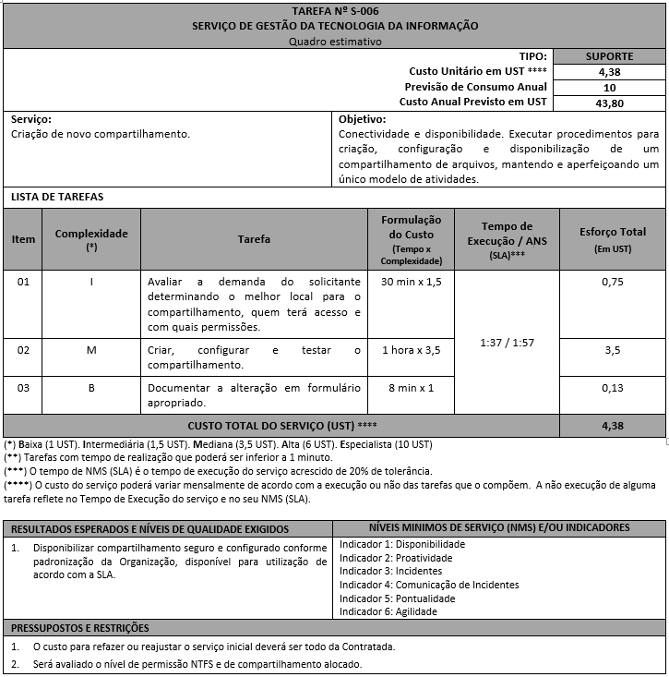
Serviço de Suporte: Catálogo de Serviços

Slide 9
Serviço de Suporte: Processo de Trabalho
Líder da Equipe
Lidera as equipe de Suporte (Help Desk) e Infra de Redes,
administra o andamento das solicitações,
participa das reuniões estratégicas com a ENSP
Fornecedor CTIS
Usuários
Realiza as solicitações de suporte
z
Serviço de Gestão de TI
Especialista de TI (Infra de Redes)
Administra a rede lógica e física da ENSP
Realiza serviços relacionados à Infra de TI
Responsável pela segurança da informação
Responsável pelo monitoramento dos serviços
Realiza interlocução com as de infra de outras unidades
Analista de Suporte (Help Desk)
Executa as solicitações de suporte ao usuário (serviços do catálogo de serviços da ENSP)
Gerente do Contrato
Gerencia o contrato
Cobra os resultados
Fiscal do Contrato
Recebe e analisa as solicitações
Fiscaliza a realização dos serviços para as solicitações

Slide 10
Serviço Fábrica Soft.: Processo de Trabalho
Usuários
Realiza as solicitações de desenvolvimento
Define requisitos solicitados e valida o projeto
Líder da Equipe de Desenvolvimento
Lidera toda a equipe,
Administra o andamento dos projetos,
Participa das reuniões estratégicas e
Atua também como Analista de Requisitos.
Fornecedor Capgemini
z
Serviço de Qualidade
Analista de Qualidade
Homologa o mapeamento de processo
z
Analista de Requisitos
Documentação funcional durante todo o projeto
Analista de Sistemas
Criação da solução técnica, documentação técnica e acompanhamento do desenvolvimento
Programador
Desenvolvimento dos sistemas
Serviço de Gestão da TI
Gerente do Contrato
Gerencia o contrato
Cobra os resultados
Fiscal do Contrato
Recebe e analisa as solicitações
Fiscaliza a realização dos serviços para as solicitações
Gerentes de Projeto
Gerencia os projetos em andamento
Realiza a aprovação técnica dos projetos
Web designer
Definição da arquitetura de navegação e da arte gráfica dos sistemas e portais

Slide 11
Serviço Fábrica Soft.: Projetos do SGTI
Projetos Concluídos:
Sistema de Agendamento de Web e Vídeoconferência → Usuária: Tatiana Wargas (VDE)
Projetos Em Andamento:
Sistema de Emissão de Certificados (SEC) → Sistema para administrar a emissão de certificados e validação de pendências de alunos. Usuário: Adriana Coimbra / Susi Franco (SECA)
Sistema RADIS → Sistema para administrar a base de assinantes da revista RADIS e o site da RADIS. Usuário: Rogério Lannes (RADIS)
Sistema de Gerenciamento de Projetos → Sistema para administrar o cadastro de projetos institucionais da ENSP e seus calendários financeiros. Usuário: Marcos Ivan (Escritório de Projetos)
Sistema de Informações de Biossegurança → Sistema para gestão do conteúdo do Núcleo de Biossegurança. Usuário: José Ardions (NUBio)
Laboratório de Estudos e Pesquisas em Saúde Mental e Atenção Psicossocial (LAPS) → Sistema para administrar e manter área de conteúdo e informações do site do LAPS. Usuário: Paulo Amarante (DAPS)
Sistema de Agendamento de Salas de Aula → Usuário: Carlos Roberto (SEAC)
Sistema de Laboratório de Análises Clínicas → Sistema para administração dos processos de trabalho dos exames de análises clínicas. Usuário: Dayse Figueira (Serviço de Laboratório/CSEGSF)
Sistema de Questionário de Laboratórios → Sistema que cria questionários para avaliação de laboratórios em diversas especialidades. Usuário: Elô de Oliveira (DSSA)

Slide 12
Serviço Fábrica Soft.: Projetos do SGTI
Projetos Não Iniciados
Sistema de Cadastro de Colaboradores → Sistema de Administração dos Colaboradores da ENSP. Usuário: Andréa Couto (SGT)
Serviços de TI → Página com solicitações gerais de TI: formulário de solicitações de serviços, abertura de chamados, administração de estoque de acessórios, etc. Usuário: Marcus Vinícius Del Sarto / Leonardo Manhães Gomes (SGTI)

Slide 13
SGTI

